Slide 1
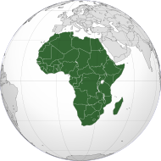
География на Африка – горещия континент
Презентация на Аврам Доков
от 5. А клас

Slide 2
Информация
Площ и население
История
Географски особености
Произход и релеф
Планини
Климатични пояси
Води
Жива природа

Slide 3
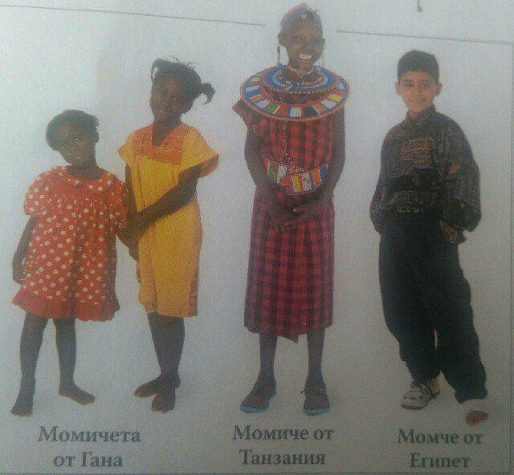
Площ и население
Африка - вторият по големина континент след Азия, е заета на север предимно от необятната пустиня Сахара.
Пустинята заема площ от близо 9 млн квадратни км. и бързо нараства.
Площ: 30335000 кв. км.
Население: 1,216 млрд.
Брой държави: 54 независими
Най-голямата по площ държава: Алжир
Най-малката държава: Сейшелски острови

Slide 4
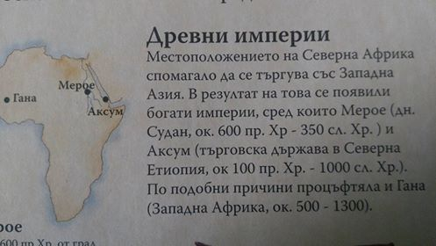
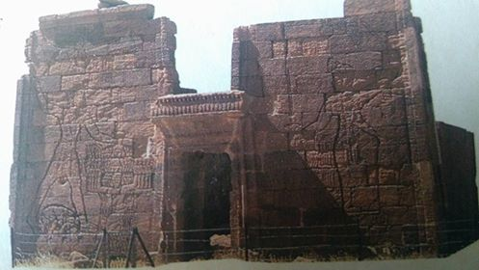
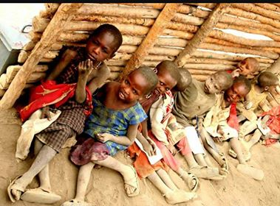
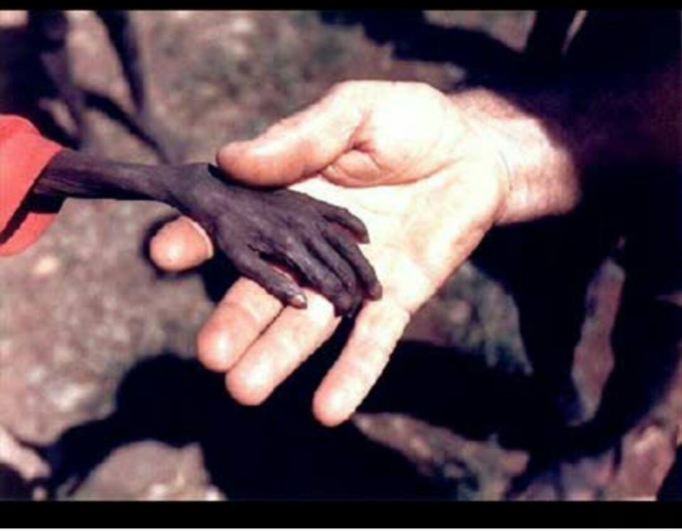
История
В Африка цивилизацията се заражда преди повече от 5000г. с възникването на Древен Египет.

Slide 5
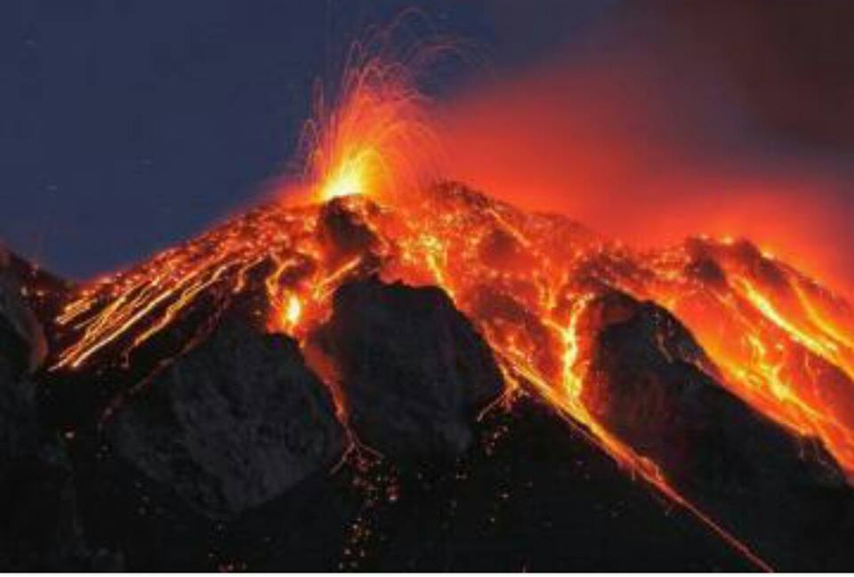
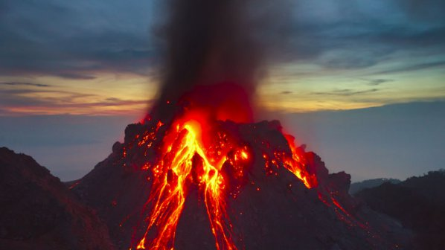
Географски особености
В голямата си част Африка е плато, покрито с пустини, тучни влажни гори и сухи пасища.

Slide 6
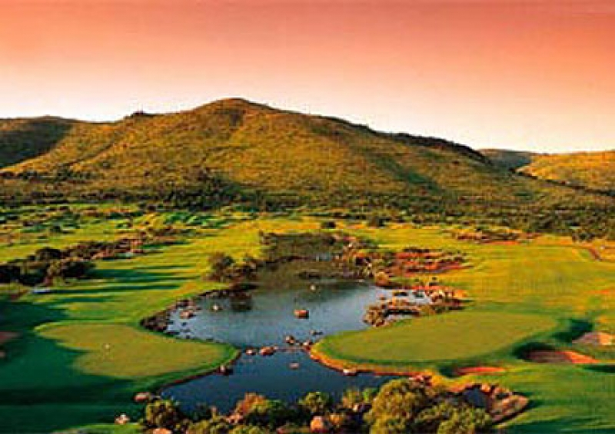
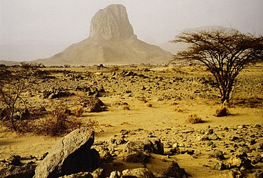
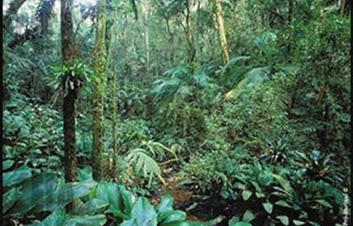
Произход и релеф
По-голямата част от Африка е разположена върху стабилна зона на Африканската литосферна плоча. Повърхността ѝ е сравнително заравнена от външните земни процеси.

Slide 7
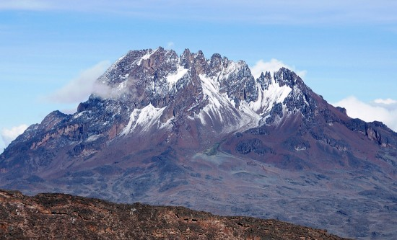
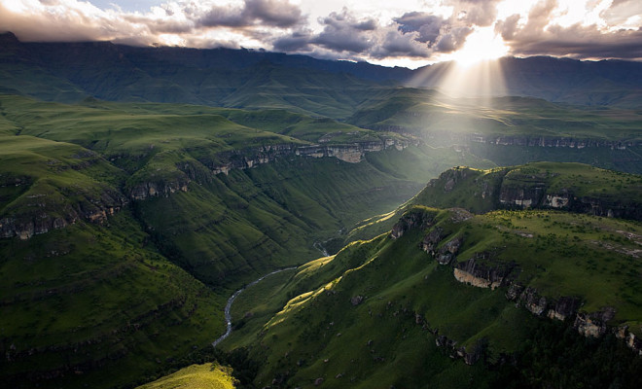
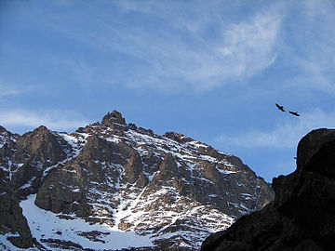
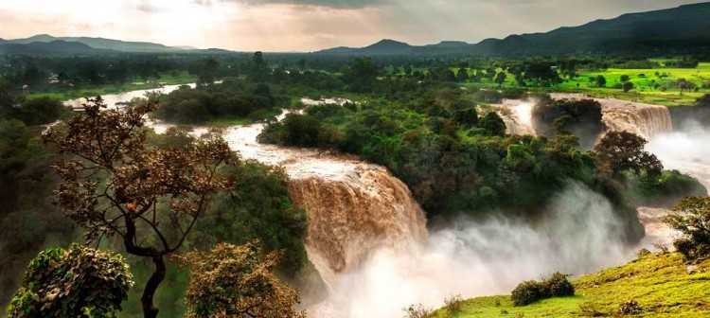
Планини
Най-високата планина е Килиманджаро с връх Ухуру, висок 5895 m. Други по-известни планини са Драконови планини, Атласки планини и Етиопска планинска земя.

Slide 8
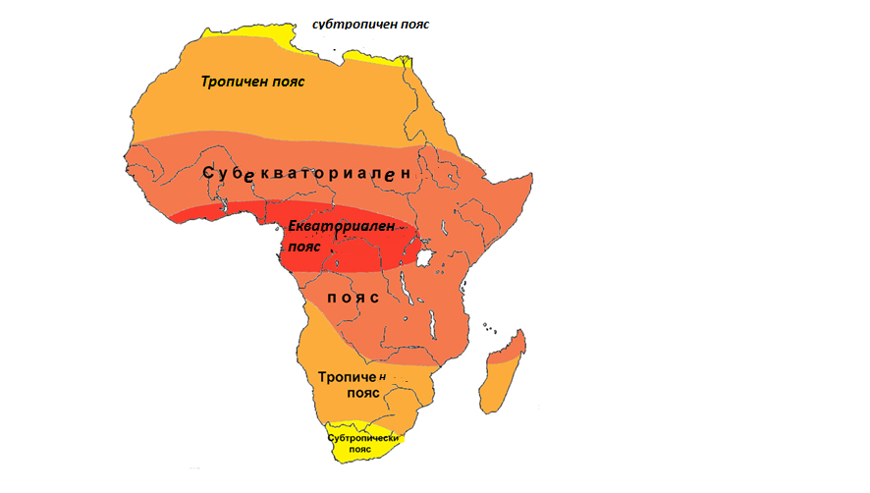
Климатични пояси
Макар в по-голямата част на Африка да е топло или горещо през цялата година, климатът обхваща широк диапазон поради променящия се ландшафт.
Диапазон-Обем, размер; широта на знания, умения, възможности.
Ландшафт-специфична географска територия представляваща система от всички природни компоненти (скали, почва, въздух, вода, растителност и животни), която се променя във времето под влиянието на природните фактори и човешката дейност.

Slide 9
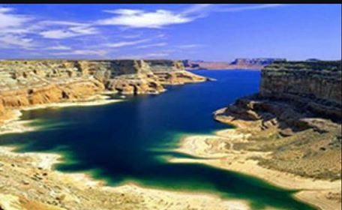
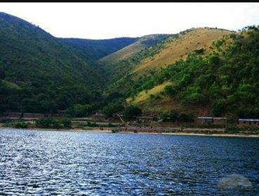
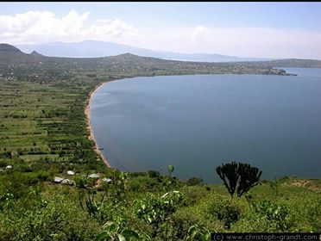
Води
За Африка водите имат голямо значение. В Сахара те са източнк и условие за живот, за отглеждането на културни растения и домашни животни.
Най-дълга река - Нил (6695 км.)
Най голямо езеро - Виктория (70000 км2)
Най дълбоко езеро и най-древното - Танганика
(1470 m. дълбочина и 32000 км2 )
Безотточни - тези части от земната повърхност, в които водите на реките и езерата не достигат до море или океан.

Slide 10
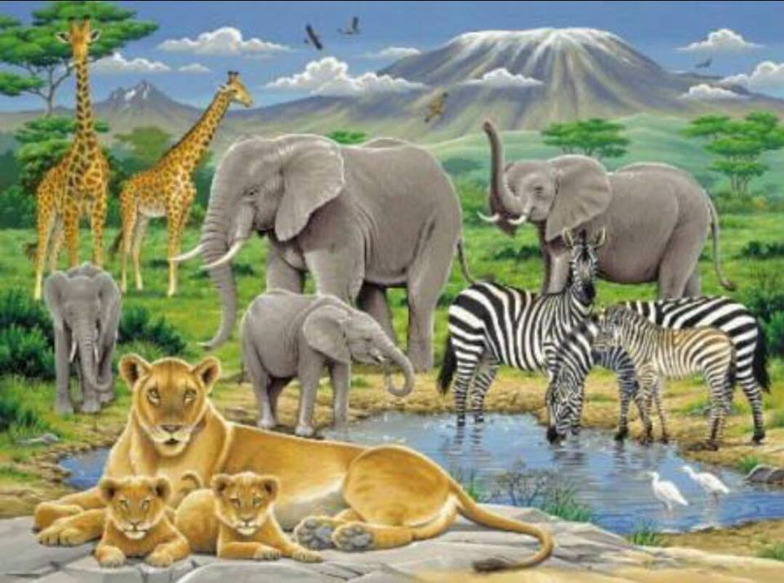
Жива природа
Няма друг континент с такова богатство от животни като Африка. В нея се наблюдава целият климатичен спектър - от знойна жега до остър студ, а разнообразната растителност дава възможност да се развъждат най-различни животни, вкл. бозайници, птици, влечуги, риби и насекоми.

Slide 11
Благодаря за вниманието!!!
Информацията е взета от:
Енциклопедия География на света
Илюстрована Семейна енциклопедия ТОМ 1

